Slide 1

Azərbaycan Respublikası Elm və Təhsil Nazirliyi
Fakültə: İnformasiya və telekommunikasiya texnologiyaları
Kafedra: Kompüter texnologiyaları
Fənn adı: Riyaziyyat
Sərbəst iş №1
Mövzu:
Kurs: 1
Qrup: 6224a1
Tələbə: Cəfərova Nazlı
Müəllim: Vəliyev Həsən

Slide 2
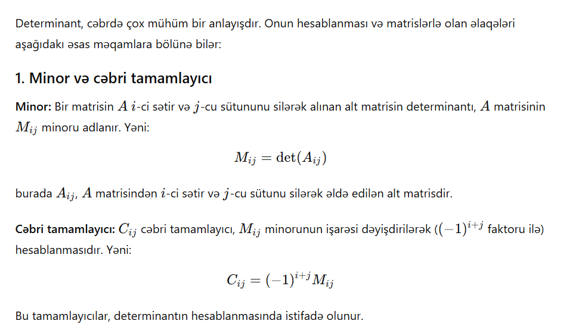
Minor və cəbri tamamlayıcı. Determinantın sətir və sütun elementlərinə görə ayrılışı. Matrisin ranqı və tərs matrisin hesablanması.

Slide 3
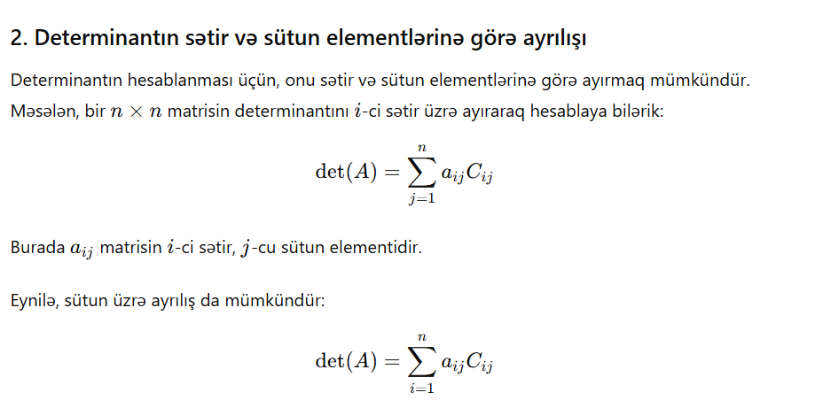

Slide 4
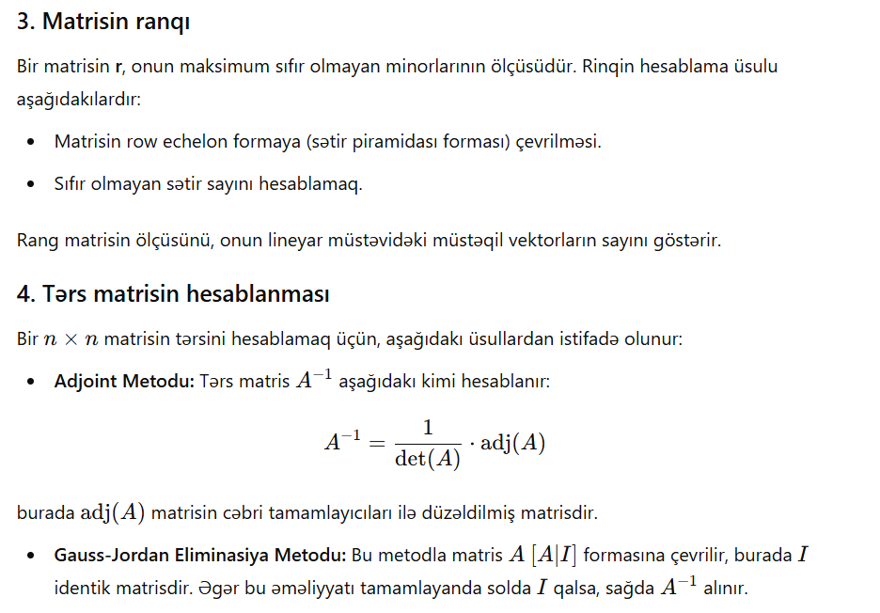

Slide 5
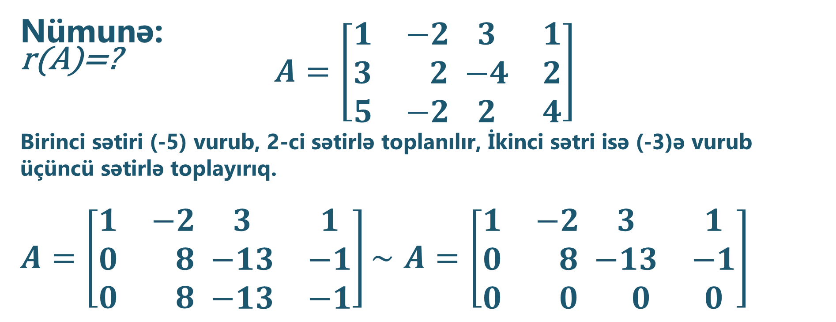
1-ci üsulla ranqın tapılması
Nümunə:
r(A)=?
$$A=\left[\begin{matrix}1 & −2 \\ 3 & 2 \\ 5 & −2\end{matrix} \begin{matrix}3 & 1 \\ −4 & 2 \\ 2 & 4\end{matrix}\right]$$
Birinci sətiri (-5) vurub, 2-ci sətirlə toplanılır, İkinci sətri isə (-3)ə vurub üçüncü sətirlə toplayırıq.
$A=\left[\begin{matrix}1 & −2 \\ 0 & 8 \\ 0 & 8\end{matrix} \begin{matrix}3 & 1 \\ −13 & −1 \\ −13 & −1\end{matrix}\right]\sim$ $A=\left[\begin{matrix}1 & −2 \\ 0 & 8 \\ 0 & 0\end{matrix} \begin{matrix}3 & 1 \\ −13 & −1 \\ 0 & 0\end{matrix}\right]$

Slide 6
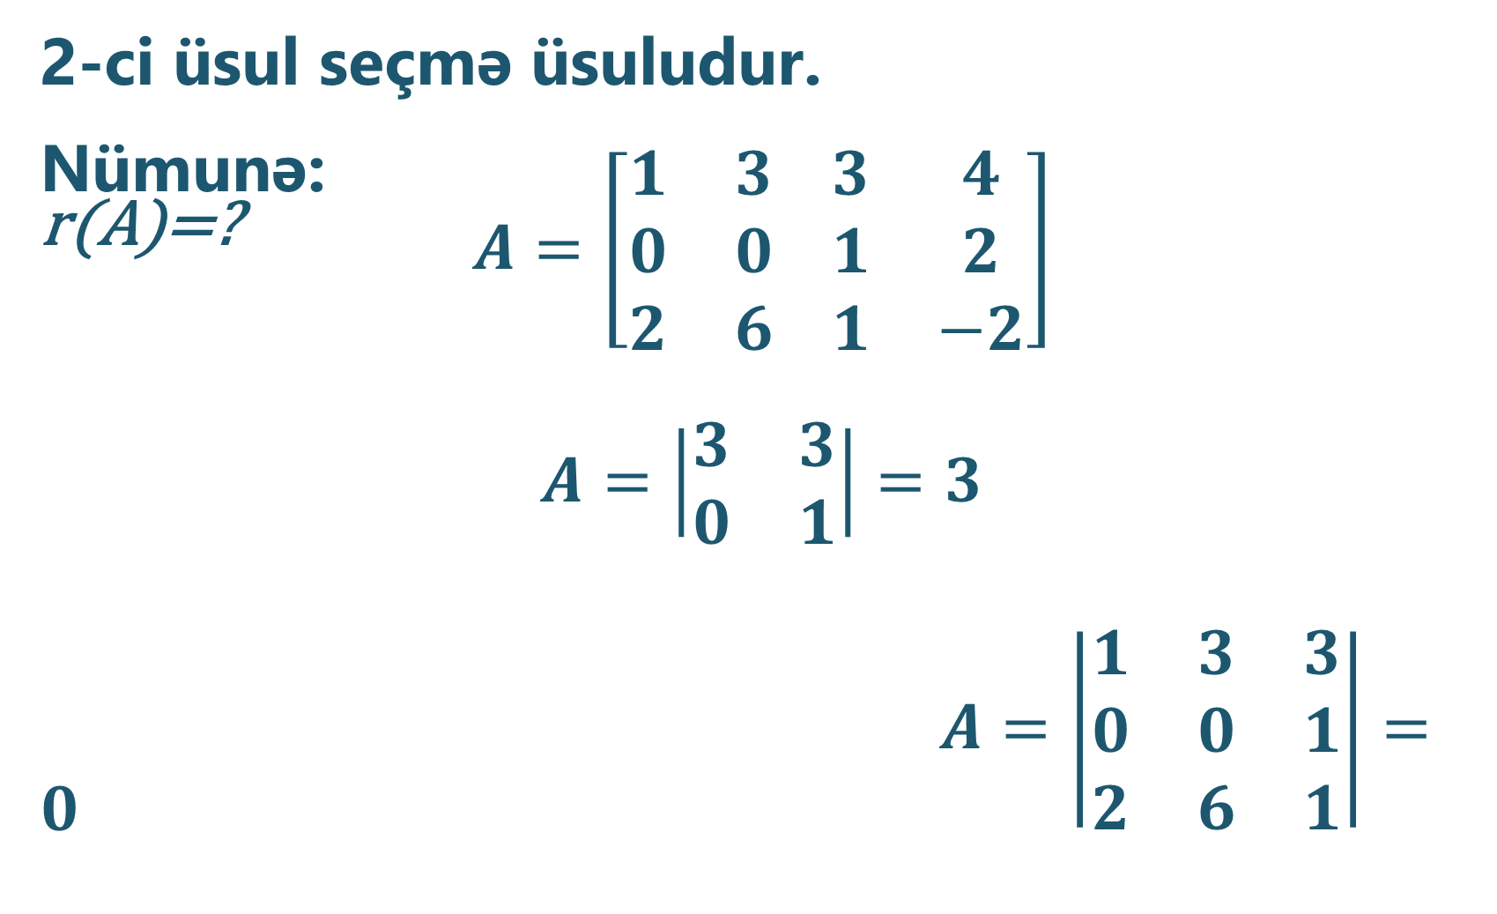
2-ci üsulla ranqın tapılması
2-ci üsul seçmə üsuludur.
Nümunə:
r(A)=?
$$A=\left[\begin{matrix}1 & 3 \\ 0 & 0 \\ 2 & 6\end{matrix} \begin{matrix}3 & 4 \\ 1 & 2 \\ 1 & −2\end{matrix}\right]$$
$$A=\left|\begin{matrix}3 & 3 \\ 0 & 1\end{matrix}\right|=3$$
$A=\left|\begin{matrix}1 & 3 & 3 \\ 0 & 0 & 1 \\ 2 & 6 & 1\end{matrix}\right|=0$

Slide 7
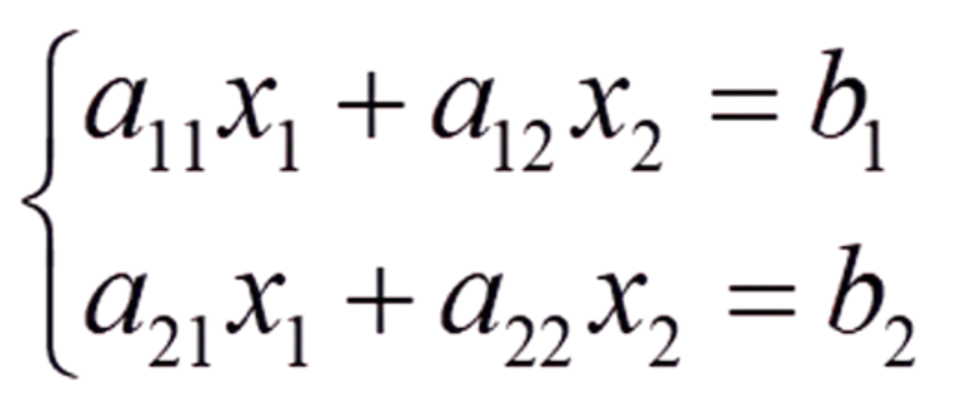
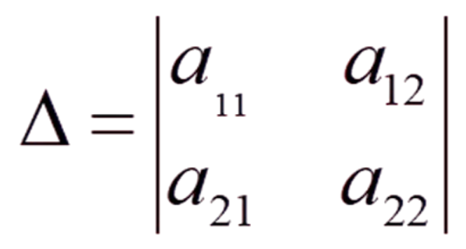
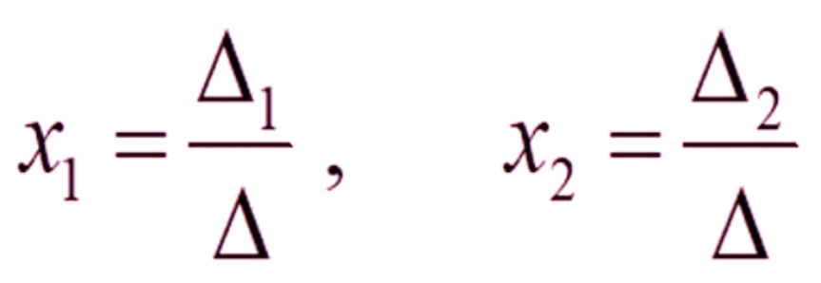
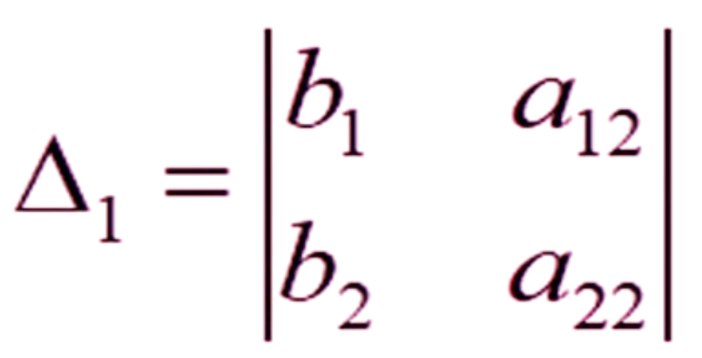
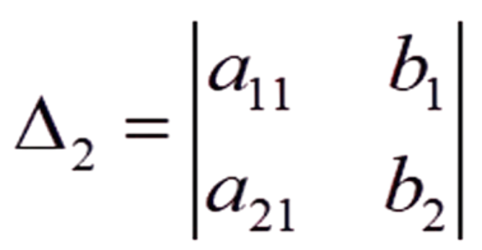
İkiməhçullu Xətti Tənliklər Sisteminin Kramer Qaydası ilə Həlli

Slide 8
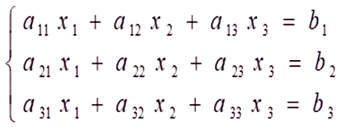
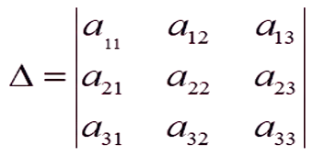
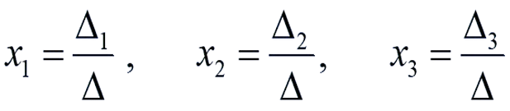
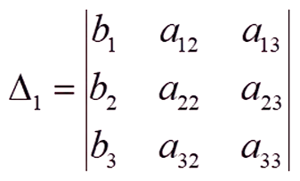
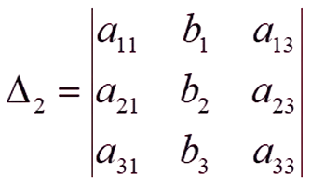
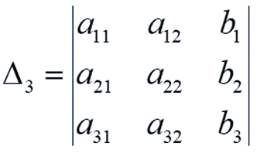
Üçməchullu Xətti Tənliklər Sisteminin Kramer Qaydası Ilə Həlli

Slide 9
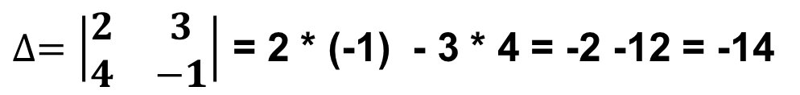

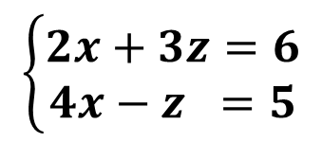

Kramer Qaydasına Aid Sual
$$\left\{\begin{aligned}2x+3z=6 \\ 4x−z =5\end{aligned}\right.$$
Tutaq ki bu bizim nümünə üçün sistemimizdir gəlin onu Kramer Qaydası ilə həll edək
$∆=\left|\begin{matrix}2 & 3 \\ 4 & −1\end{matrix}\right|$ = 2 * (-1) - 3 * 4 = -2 -12 = -14
$$x=\frac{∆_{x}}{∆}= \frac{−21}{−14}= \frac{3}{2}$$
$$∆_{x}= \left|\begin{matrix}6 & 3 \\ 5 & −1\end{matrix}\right|=6 ∗\left(−1\right)−3 ∗5=−6−15=−21$$
$$z=\frac{∆_{z}}{∆}=\frac{−14}{−14}=1$$
$$∆_{z}= \left|\begin{matrix}2 & 6 \\ 4 & 5\end{matrix}\right|=2 ∗5 −6 ∗4=10 − 24=−14$$
Və beləliklə Kramer Qaydasını tətbiq edərək həllərimizi tapmış olduq

Slide 10
Xətti tənliklər sisteminin Qauss üsulu ilə həlli:
Xətti cəbri tənliklər sisteminin ən universal və effektli həll üsullarından biri Qauss üsuludur. Bu üsula bəzən məchulları ardıcıl yoxetmə üsulu da deyirlər. Xətti tənliklər sisteminin Qauss üsulu ilə həllində tənliklər sisteminin ekvivalentliyi (eynigüclüyü) nəzəriyyəsinin bu üsul ilə bağlı olan bəzi məsələlərini qeyd edək. Yəni verilmiş xətti tənliklər sisteminin həlli və araşdırılması zamanı verilən sistem üzərində elə çevirmələr aparmaq olar ki, alınmış sistem əvvəlki sistemə nəzərən daha sadə şəkildə olur. Eyni zamanda əvvəlki sistemlə eynigüclü olur. Təniklər üzərində aparılan çevirmələrə elementar çevirmələr deyilir. Bu çevirmələr aşağıdakılardır:
Sistemin tənliklərindən bir və ya bir neçəsinin hər iki tərəfindəki bütün hədlərini ∀ γ ≠ 0 ədədinə vurmaq və ya bölmək.
Sistemin tənliklərində hədlərin yerini dəyişmək.
Sistemin tənliklərinin yerini istənilən qayda ilə dəyişmək.
Sistemin ixtiyari bir tənliyini hər hansı bir ədədə vurub, nəticəni sistemin başqa bir tənliyi ilə toplamaq və ya çıxmaq.

Slide 11
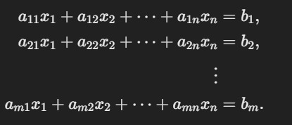

Xətti tənliklər sisteminin matris şəkli və onun həlli
Tutaqki, n məchullu n xətti tənliklər sistemi verilmişdir və məchulların əmsallarından düzəlmiş əsas matrisin determinantı sıfırdan fərqlidir
Bu tənliklər matris formasında aşağıdakı kimi yazıla bilər:

Slide 12
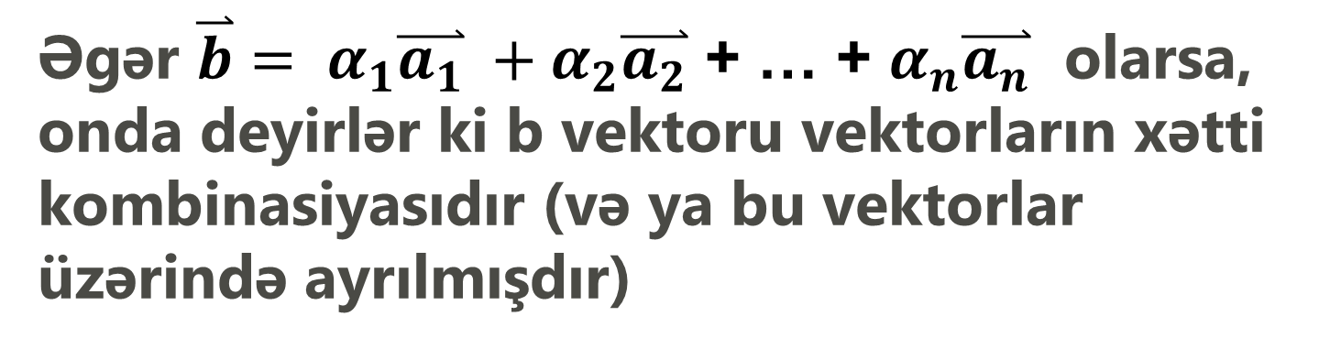
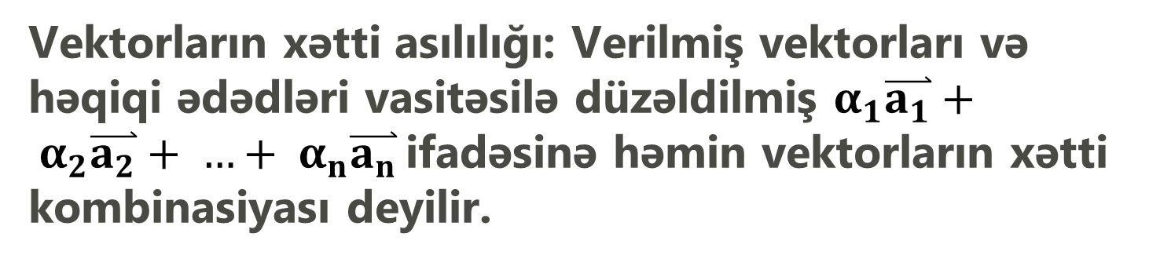
Xətti Və Xətti Asılı Olmayan Vektorlar
Vektorların xətti asılılığı: Verilmiş vektorları və həqiqi ədədləri vasitəsilə düzəldilmiş $α_{1}\overset{⃑}{a_{1}}+ α_{2}\overset{⃑}{a_{2}}+ …+ α_{n}\overset{⃑}{a_{n}}$ ifadəsinə həmin vektorların xətti kombinasiyası deyilir.
Əgər $\overset{⃑}{b}= α_{1}\overset{⃑}{a_{1}} +α_{2}\overset{⃑}{a_{2}}$ + … + $α_{n}\overset{⃑}{a_{n}}$ olarsa, onda deyirlər ki b vektoru vektorların xətti kombinasiyasıdır (və ya bu vektorlar üzərində ayrılmışdır)

Slide 13
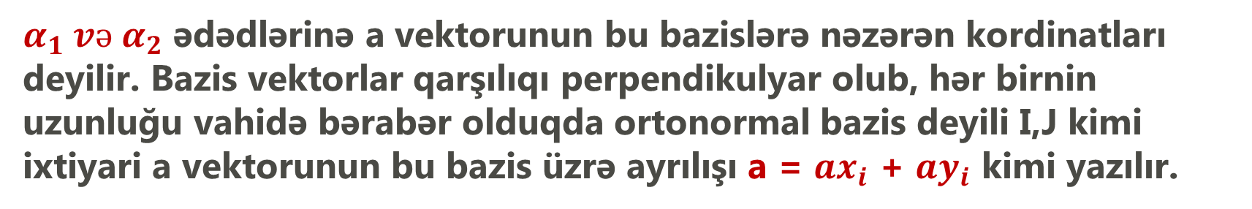
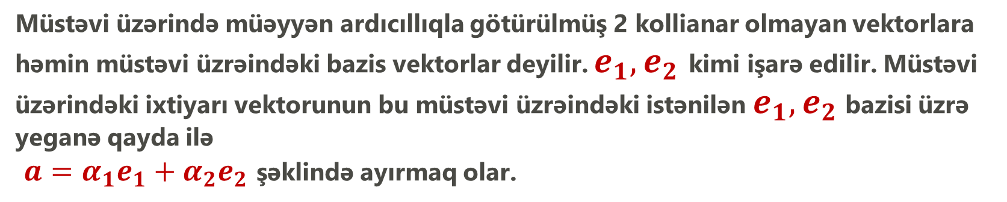
Vektorun Bazis Üzrə Anlayışı
Müstəvi üzərində müəyyən ardıcıllıqla götürülmüş 2 kollianar olmayan vektorlara həmin müstəvi üzrəindəki bazis vektorlar deyilir. $e_{1},e_{2}$ kimi işarə edilir. Müstəvi üzərindəki ixtiyarı vektorunun bu müstəvi üzrəindəki istənilən $e_{1},e_{2}$bazisi üzrə yeganə qayda ilə
$a=α_{1}e_{1}+α_{2}e_{2}$ şəklində ayırmaq olar.
$α_{1} və α_{2}$ ədədlərinə a vektorunun bu bazislərə nəzərən kordinatları deyilir. Bazis vektorlar qarşılıqı perpendikulyar olub, hər birnin uzunluğu vahidə bərabər olduqda ortonormal bazis deyili I,J kimi ixtiyari a vektorunun bu bazis üzrə ayrılışı a = ${ax}_{i}$ + ${ay}_{i}$ kimi yazılır.

Slide 14
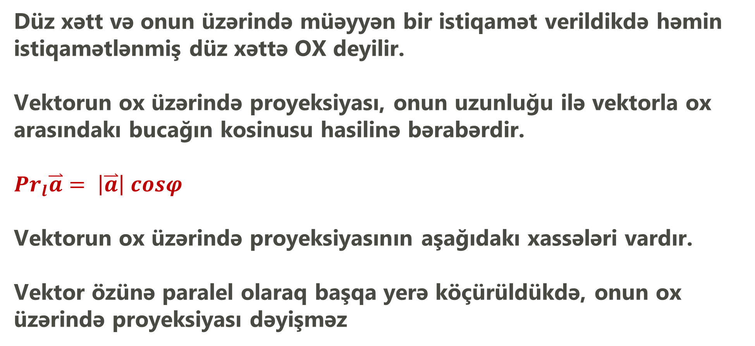
Vektorun Ox Üzrə Proyeksiyası
Düz xətt və onun üzərində müəyyən bir istiqamət verildikdə həmin istiqamətlənmiş düz xəttə OX deyilir.
Vektorun ox üzərində proyeksiyası, onun uzunluğu ilə vektorla ox arasındakı bucağın kosinusu hasilinə bərabərdir.
${Pr}_{l}\overset{⃑}{a}= \left|\overset{⃑}{a}\right| cosφ$
Vektorun ox üzərində proyeksiyasının aşağıdakı xassələri vardır.
Vektor özünə paralel olaraq başqa yerə köçürüldükdə, onun ox üzərində proyeksiyası dəyişməz

Slide 15





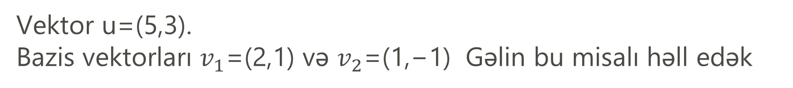
Vektorun Bazisi Üzrə Ayrılışına
Aid Nümünə
Vektor u=(5,3).
Bazis vektorları $v_{1}$=(2,1) və $v_{2}$=(1,−1) Gəlin bu misalı həll edək
Sadələşdiririk:
Nəticə:

Slide 16
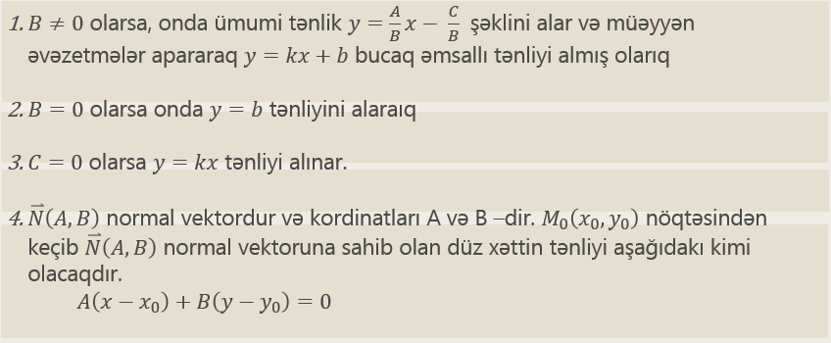
Müstəvi Üzərində Düz Xətt Tənlikləri
Xüsusi hallar

Slide 17
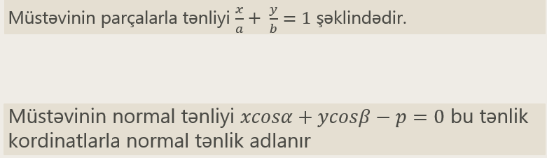
Müstəvi Tənlikləri

Slide 18
Müstəvi üzərində düz xətt tənlikləri, ümumiyyətlə, analitik geometriyada istifadə olunur və müstəvi üzərindəki bir düz xətti təyin etmək üçün tənlikdən istifadə edilir. Bir düz xəttin müstəvi üzərində tənliyi müxtəlif formalarda ifadə oluna bilər.

Slide 19


İki nöqtə arasında düz xəttin tənliyi
Əgər bir düz xəttin üzərində iki nöqtə A(x1,y1)A(x_1, y_1)A(x1​,y1​) və B(x2,y2)B(x_2, y_2)B(x2​,y2​) verilibsə, onda düz xəttin tənliyi bu iki nöqtə vasitəsilə qurula bilər. İlk öncə, xəttin meyli (təpəsi) hesablana bilər:
Sonra, xəttin tənliyi aşağıdakı formada yazılır:

Slide 20
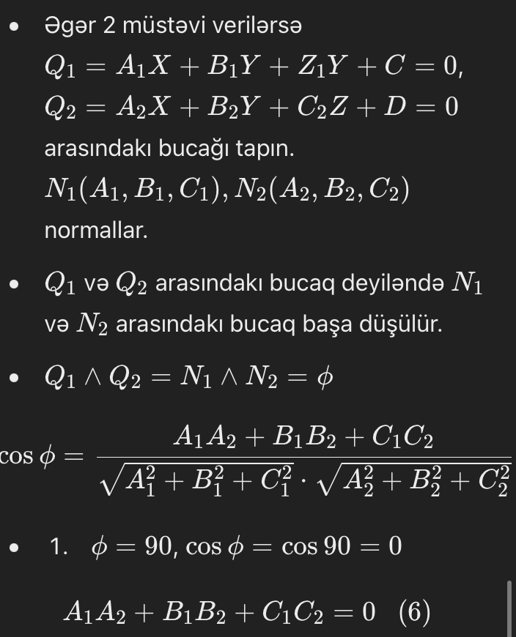
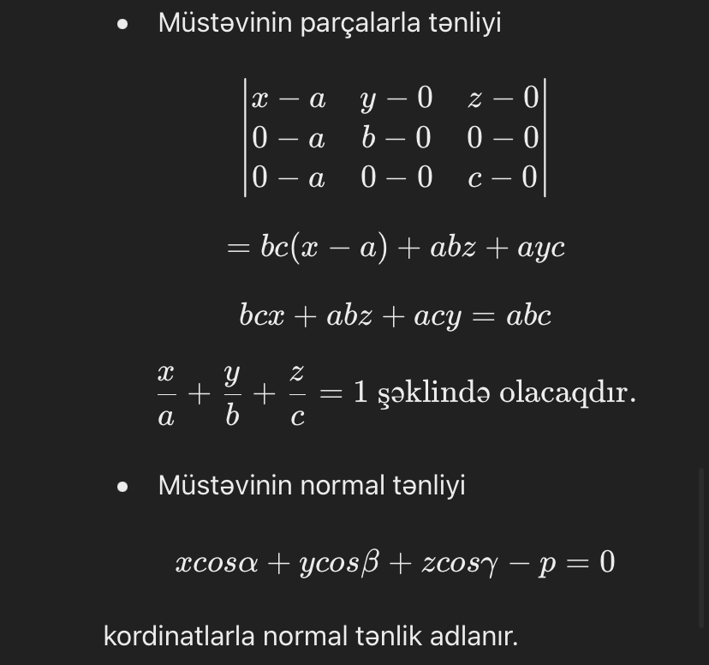

Slide 21
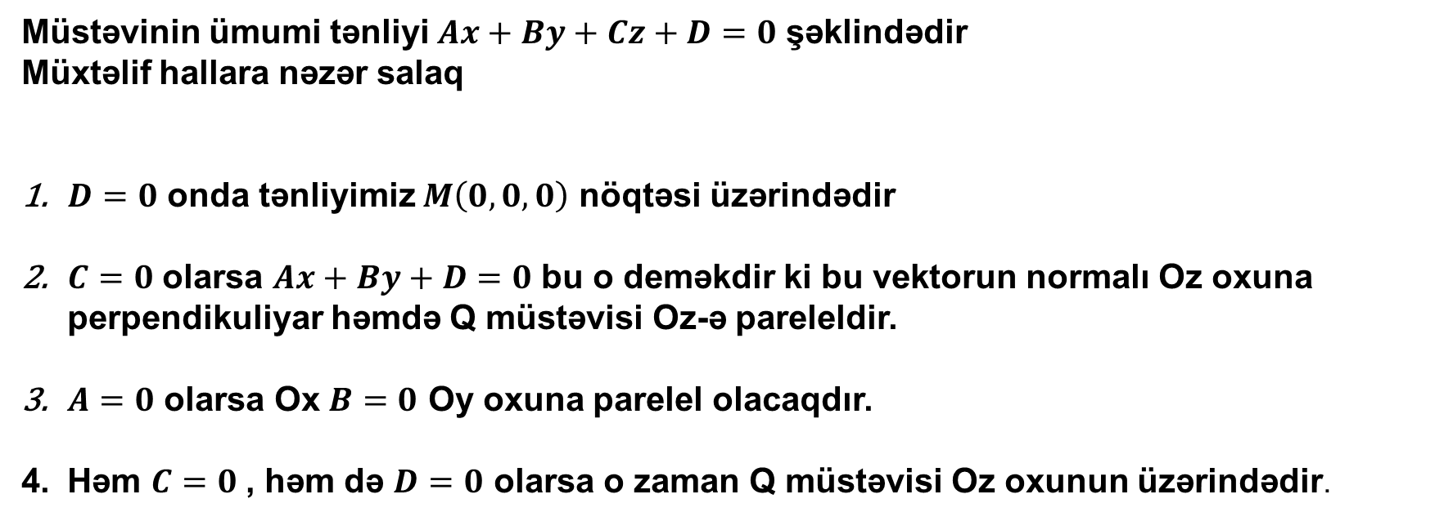
FƏZADA DÜZ XƏTT VƏ MÜSTƏVİ TƏNLİKLƏRİ
Müstəvinin ümumi tənliyi $Ax+By+Cz+D=0$ şəklindədir
Müxtəlif hallara nəzər salaq
$D=0$ onda tənliyimiz $M\left(0,0,0\right)$ nöqtəsi üzərindədir
$C=0$ olarsa $Ax+By+D=0$ bu o deməkdir ki bu vektorun normalı Oz oxuna perpendikuliyar həmdə Q müstəvisi Oz-ə pareleldir.
$A=0$ olarsa Ox $B=0$ Oy oxuna parelel olacaqdır.
Həm $C=0$ , həm də $D=0$ olarsa o zaman Q müstəvisi Oz oxunun üzərindədir.

Slide 22
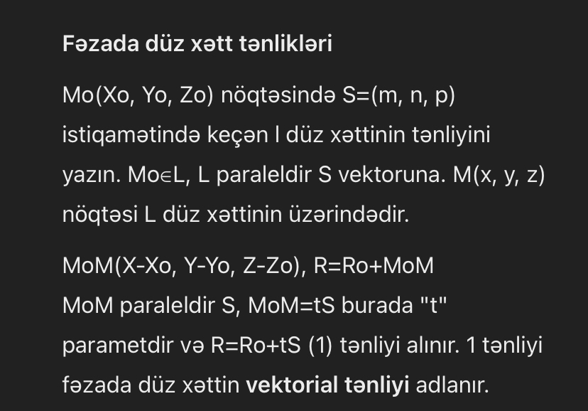
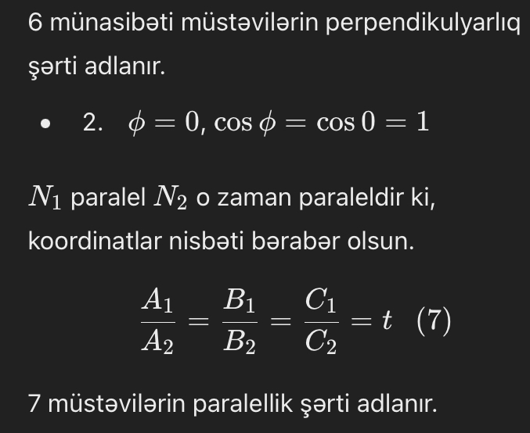
FƏZADA DÜZ XƏTT TƏNLİKLƏRİ

Slide 23
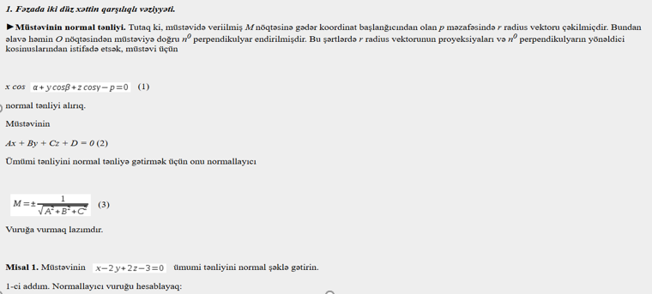

Slide 24
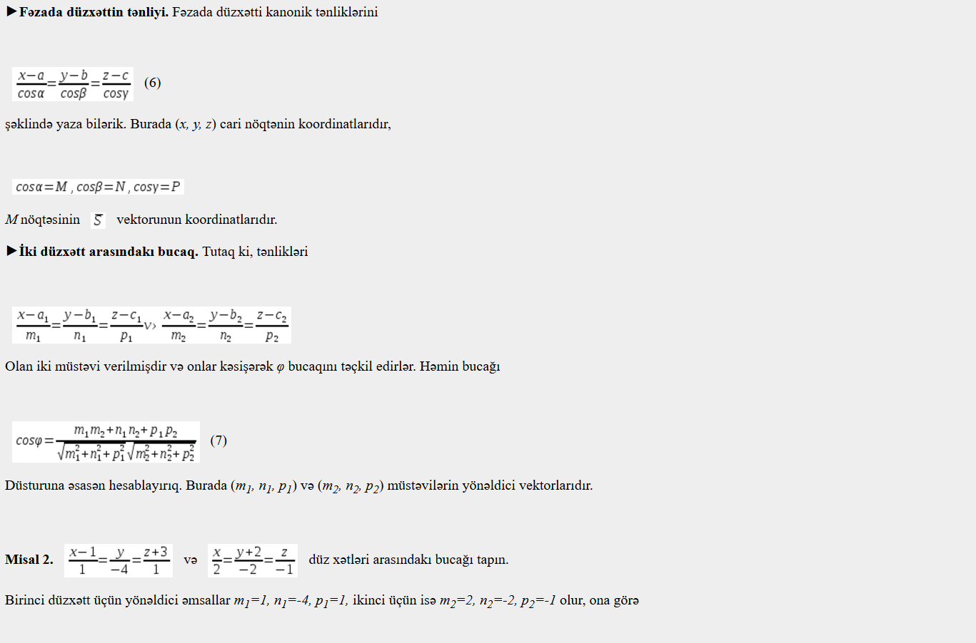
FƏZADA DÜZ XƏTTİN TƏNLİYİ

Slide 25
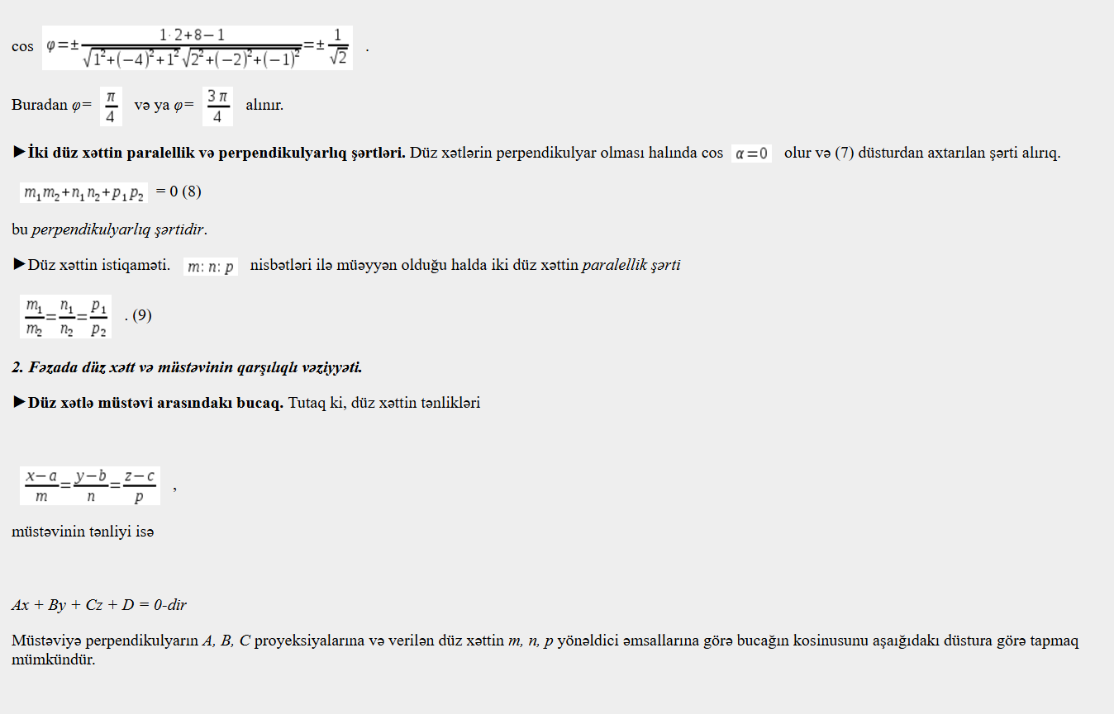

Slide 26
TƏŞƏKKÜRLƏR

